Slide 1
Tlak
Tlak (p) je fizikalna veličina in predstavlja razmerje med
velikostjo ploskovno porazdeljene sile (F) in površino
ploskve (A), na katero se ta sila porazdeli.
Enota | Pa | mbar | kPa | bar | MPa | N/m²
Pa | 1 | 10⁻³ | 10⁻³ | 10⁻⁵ | 10⁻⁶ | 1
mbar | 10³ | 1 | 10⁻¹ | 10⁻³ | 10⁻⁴ | 10²
kPa | 10³ | 10 | 1 | 10⁻² | 10⁻³ | 10³
bar | 10⁵ | 10³ | 10² | 1 | 10^{–1} | 10⁵
MPa | 10⁶ | 10⁴ | 10³ | 10 | 1 | 10⁶
N/m² | 1 | 10^{–2} | 10⁻³ | 10⁻⁵ | 10⁻⁶ | 1
Enote za tlak
1

Slide 2
V praksi govorimo o absolutnem, relativnem tlaku in tlaku
okolice.
Absolutni tlak (p) – je resničen tlak, merjen od ničelnice
tlaka.
Tlak okolice (p₀) – je tlak zaradi lastne teže zraka.
Normalni zračni tlak znaša p₀ = 1013,25 mbar in ga merimo
z barometri.
p (bar)
p_{n}
1
tlak okolice
p_{v}
relativna ničla tlaka
p₁
p_{o}
2
p₂
absolutna ničla tlaka
100% vakum
absolutni vakuum
2

Slide 3
Relativni tlak – je lahko nadtlak p_{n} ali podtlak p_{v}.
• O nadtlaku govorimo, kadar je absolutni tlak večji od tlaka okolice in ga merimo z manometri.
p_{n} = p – p₀ > 0
• Če pa je absolutni tlak manjši od tlaka okolice, govorimo
o podtlaku in ga merimo z vakuum metri.
p_{v} = p – p₀ < 0
Relativni tlak lahko dobimo tudi v odvisnosti od višine. Tak
tlak imenu­jemo hidrostatični tlak, ki nastane v mirujoči
tekočini zaradi njene lastne teže. V nestisljivih kapljevinah
narašča tlak sorazmerno z globino.
p = p₀ + p · g · h
Pri tem pomeni p₀ - zračni tlak, ρ - gostota kapljevine,
g - težnostni pospešek in h - globina. Izraz za hidrostatični
tlak je znan kot Pascalov zakon.
3

Slide 4
Druge enote za tlak: funt na kvadratni palec (PSI),atmosfera,
tor.
Tlak včasih v praksi izražamo z višino vodnega ali
živosrebrnega stolpca.
1bar = 760 mm Hg, torr
1bar = 10200 mm H₂O
Primeri:
1. Tlak, ki ga ustvari bat v kompresorju, je p = 10 bar, in se
porazdeli enakomerno po batu. Premer bata znaša d = 49
mm. Izračunaj kolikšna je sila, ki potiska bat po cilindru?
4

Slide 5
2. Če je v kondenzatorju podtlak 720 mm Hg, a atmosferski
tlak je 10250 mm H₂O, kolikšen je absolutni tlak v
kondenzatorju? Dobljen tlak izrazi v barih, pascalih,
kilopascalih in N/cm² in nariši diagram tlaka.
Odgovor:
3. Izračunaj absolutni tlak in nadtlak v posodi, če je razlika
nivoja živega srebra v odprtem kraku “U“ cevi in kraku ki je
spojen s posodo 300 mm Hg. Barometrski tlak je 1,013 bara.
Gostota živega srebra je 13 596 kg/m³. V preseku O-O
levega in desnega kraka “U“ cevi vlada isti tlak:
5

Slide 6
po
p
h
0
0
4. Kolikšen je absolutni tlak v posodi, če je barometrski tlak 755 mm Hg, živosrebrni manometer kaže nadtlak v posodi 300 mm Hg. Tlak izrazi v barih, pascalih, kilo Pascalih, N/cm² in v mm H₂O.
6

Slide 7
7

Slide 8
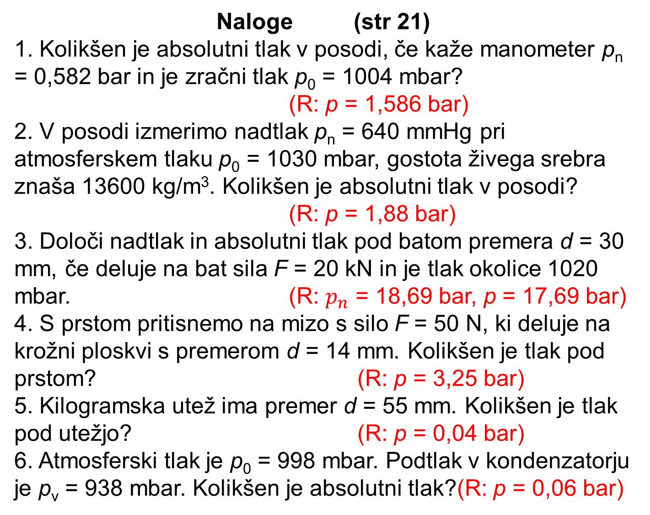
UČBENIK STRAN 21:
8

